Slide 1
NINE ONE MOTORCYCLE
Arquitetura de software

Slide 2
O projeto
Nine One Motorcycle é uma oficina de motos de alta cilindrada localizada em Santos;
O nosso projeto visa a criação de um sistema para gerenciamento da oficina com os módulos:
Ordem de Serviço
Financeiro
Cadastro de Clientes e Veículos
Sistema Online para Acesso do Cliente
Almoxarifado
Sistema de Alertas
Para desenvolvimento da arquitetura selecionamos o módulo de Ordem de Serviço

Slide 3
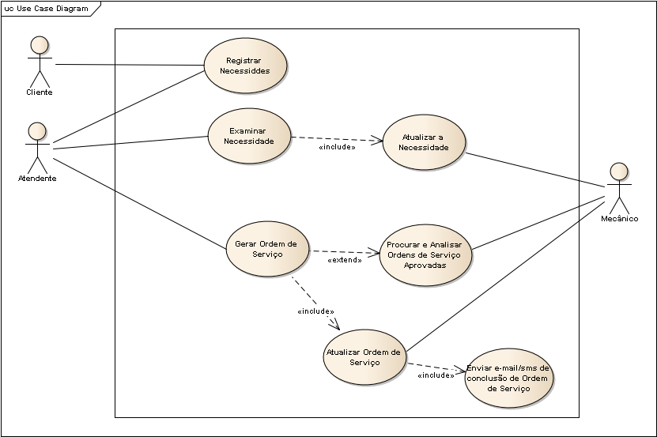
Casos de Uso

Slide 4
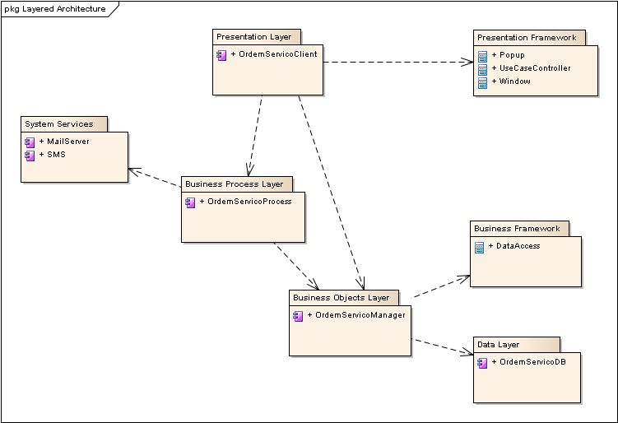
Diagrama da organização dos componentes em camadas

Slide 5
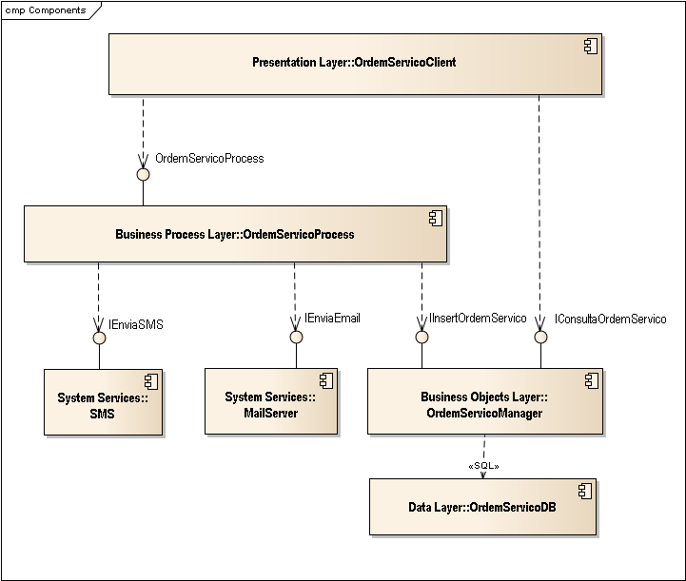
Interfaces dos Componentes

Slide 6
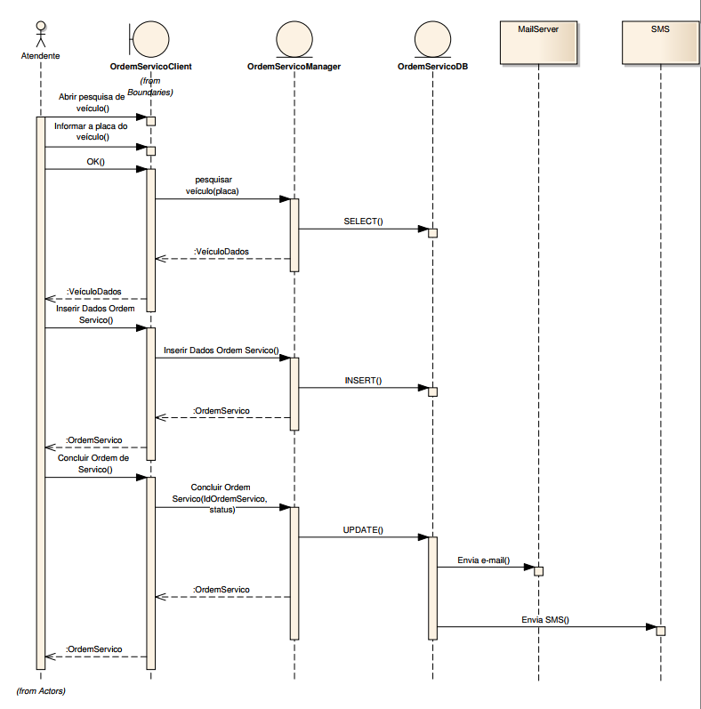
Detalhamento dos Componentes:

Slide 7
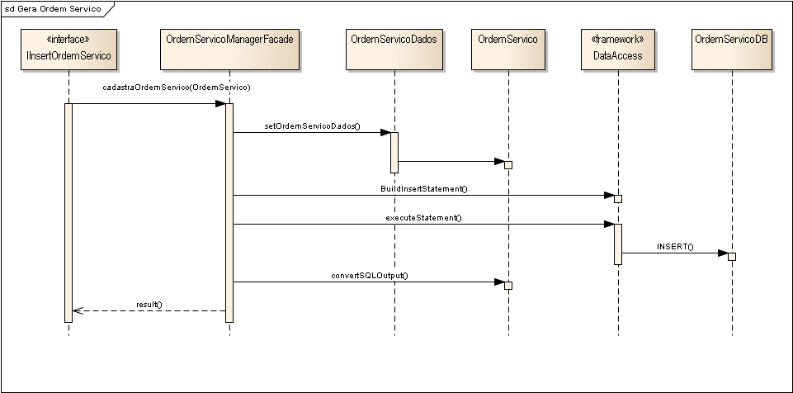
Detalhamento dos Componentes: Gerar Ordem de Serviço

Slide 8
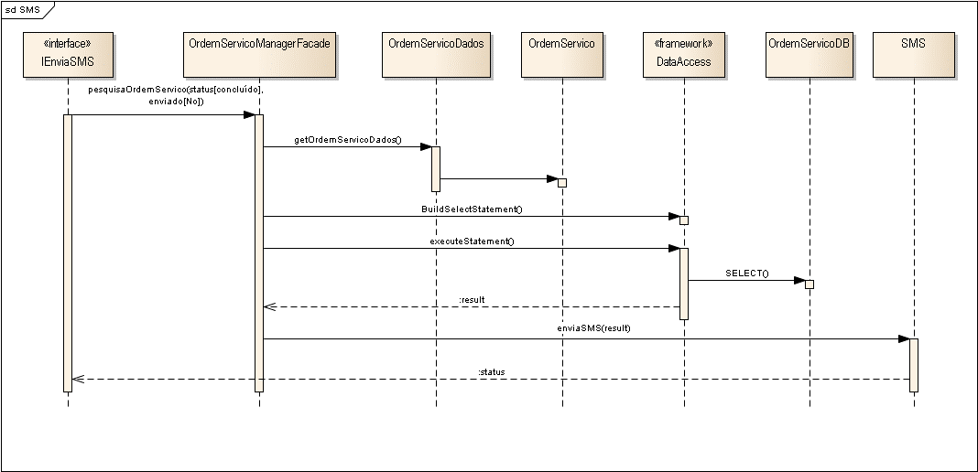
Detalhamento dos Componentes: Envio SMS

Slide 9
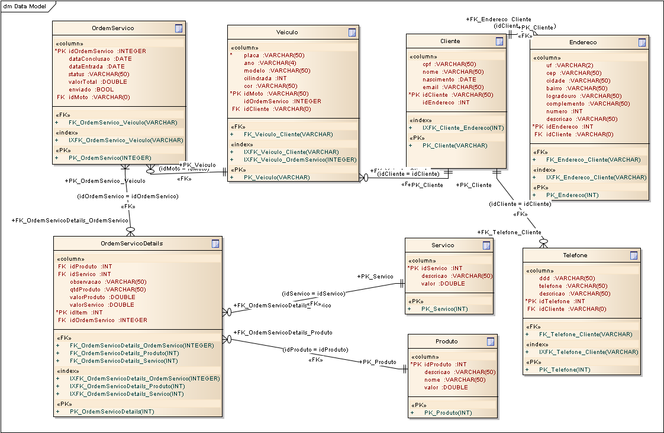
Modelo de Base de Dados

Slide 10
Modelo de Base de Dados

Slide 11
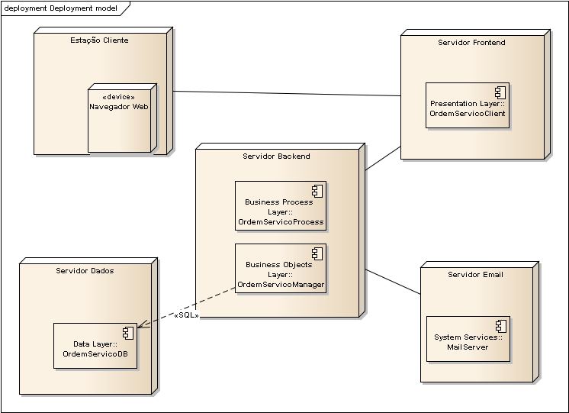
Diagrama de Implantação

